Slide 1
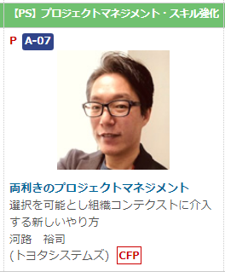
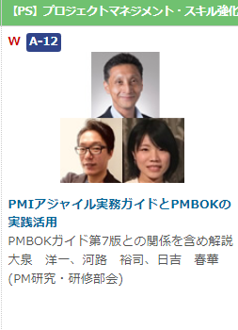
近況報告
今年から、人事に異動しました（正確には「人事」の中の「人材育成部門」です）
人事を行うのではなく、「プロフェッショナル認定制度」などのITエンジニアの専門性を向上させる企画・施策を推進しています
あと「コミュニティ」活性化も行おうとしています。社内コミュニティと社外との連携です。（もしコラボできるようでしたらぜひ！）
それと「日本プロジェクトマネジメント協会」の「PMシンポジウム2024」で講演します
現在、休日に必死こいて、講演用スライドを作っています・・・
9/5、9/6に東京で会場＆オンラインのハイブリッドで行われるので、もし都合つけば参加ください
ところで、CITP維持のために、こういう活動のエビデンスの提出ってどうやるんでしょうか？（セミナー受講のエビデンスとかはいいけど、セミナー講師とか、講演登壇とかのエビデンスって？）

Slide 2
乙一（おついち）
最近、知り合ったある方が、オススメしてくれた作家 「乙一」（おついち）
どういう作家が好きか、という会話で「小野不由美が大好き」と言うので好みが合うと思った
ところで、小野不由美は皆さん、ご存じですか？
「十二国記」は傑作ですね！。「屍鬼」や「残穢」も良かったですねー背筋が凍ります・・
その人が 「乙一」の本を3冊貸してくれたので、一気に読みました
しかし、残念ながら、私にはイマイチはまらなかった・・・
読みやすい文章で、かつ猟奇的な話や奇想天外なトリックがあるのは良いけど
ちょっと細かい描写に、スキが感じられて、世界観に没入しきれなかった
貸してくれた人に、どう感想を伝えるか、悩み中
短編集。ちょっと猟奇的で、グロ系とジュナイブルが混ざったような独特の雰囲気です。
若いころに読んだら、ハマったかも

Slide 3
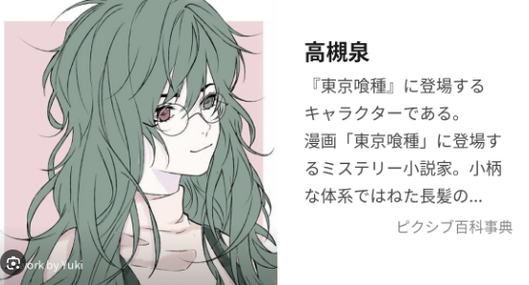
「東京喰種」に出てくる劇中劇の作家「高槻泉」
ところで、少し前に流行ったコミックで「東京喰種（トーキョーグール）」ご存じですか？
私はこの作品が結構、気に入っていたので、全巻持っています
この中で重要な登場人物として「高槻泉」という美人ミステリー・ホラー作家が出てくる
劇中劇のように、高槻泉の小説の話が漫画の中で出てきますが、これが先ほどの「乙一」の作品と、やたらイメージが被った（ちょっとグロイ感じが）ので調べたところ・・・・
ダークファンタジー。
第１部16巻、第2部14巻。映画にもなりました。
人と見分けがつかない、人を食べる人種＝「グール」が、東京の街を舞台に物語を繰り広げます。ぐろいけど綺麗。
非常に凝った、複雑なストーリーが特徴です。

Slide 4
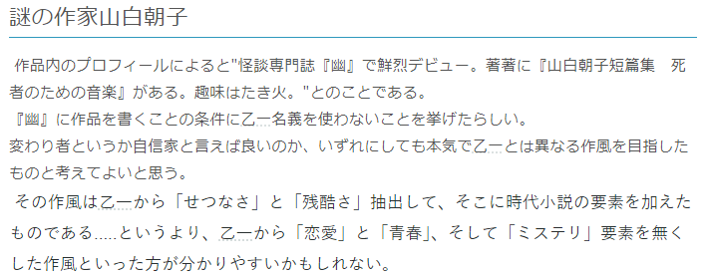
山白朝子 ＝ 乙一
「高槻泉」のモデル？とWebで話題になった作家に「山白朝子」という作家がいるそうです
「東京喰種」の作家の「石田スイ」が、その「山白朝子」の小説のカバー絵を毎回書いているくらい
更に調べたら、なんと「山白朝子」というのは「乙一」の偽名であることが判明
なぜ、別名で書いたのかよく分からないけど、これも含めてエンターテイメントなのでしょう
下の紹介文を見ると、「乙一から、せつなさと残酷さを抽出して、そこに時代小説の要素を加えた」とあります。これなら私の好みにフィットしそうです・・・今度はこっちを読んでみよう

Slide 5
山白朝子 ＝ 乙一
なお、私は別にホラーとか猟奇系が、好きというわけではありません
ミステリーなら、たとえば「森博嗣」とかが肌に合います（おそらくすべて読んでいる）
何で好きなのか、今日はちょっと言語化して「森博嗣」を紹介します
彼は最初「理系作家」などと呼ばれた、工学博士で名古屋大学の教授だった人です
そもそも、ストーリーが秀逸で面白いことは大前提で言うまでもないです
それにプラスアルファで、何かある。その、差別要因によってハマるわけです
森博嗣の差別要因は何か？
一つ思い浮かぶのは、彼の文章が非常に論理的で、読んでいていストレスを感じないことです
ストレスを感じると、小説の世界観に浸れなくなるから
これは彼が論文をたくさん書いたり読んだりして、訓練されていることは無関係ではないでしょう
あと、小説を評するのに適当じゃないかもですが、カメラワークが素晴らしい気がします
ちょっと漫画家とか映画監督とか、そういった素養があるのか？
漫画で言う「ネーム」イメージが先に在って場面が意図的・明確に切り替えられている気がします
彼のエッセイとかで「萩尾望都」の大ファンであることや、昔、同人誌などを出したようなことを見た気がしますので、過去に漫画家としての訓練をしたのかもしれません・・・勝手な憶測です・・・

